Slide 1

Notebook Nagyker
Team: Garbage Collector

Slide 2
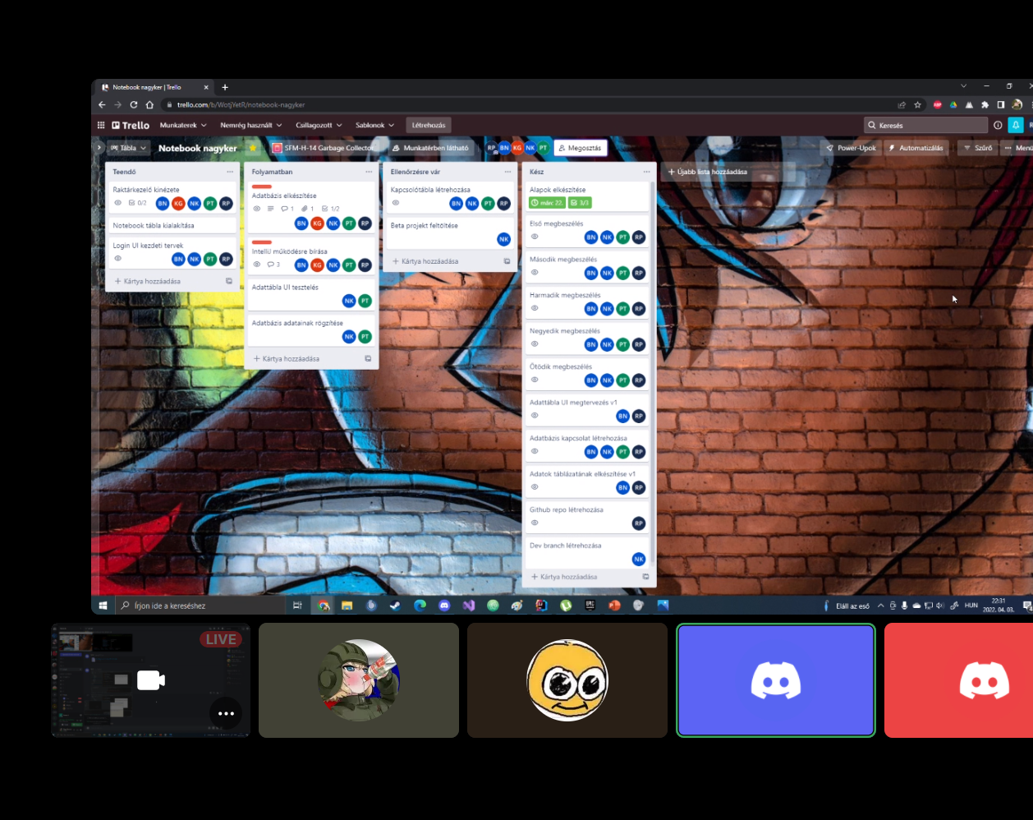
Meetingek
Csapattagok:
Tóth Péter
Nagy Kristóf,
Nyeste Balázs
Pápa Richárd

Slide 3
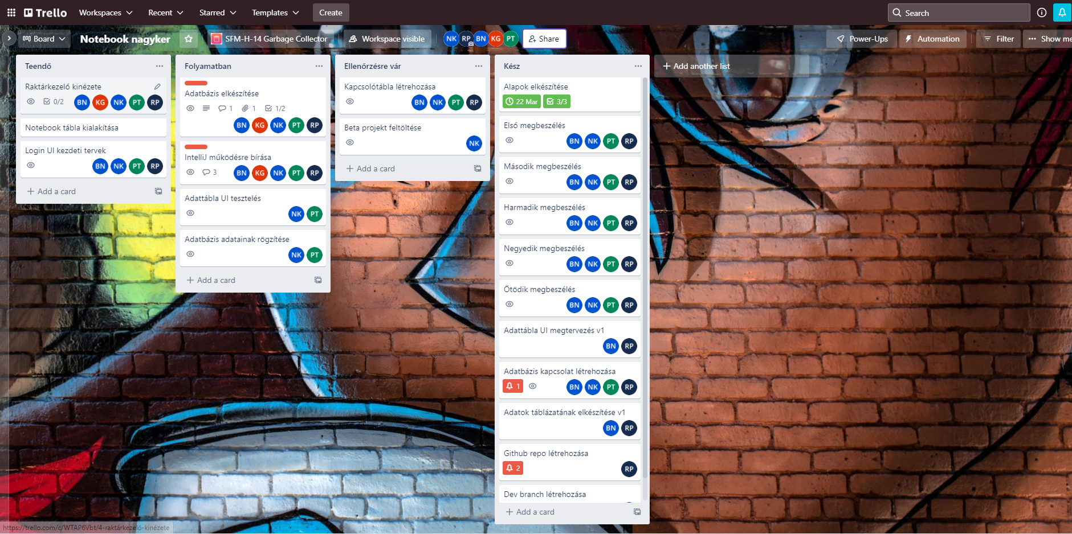
Trello

Slide 4
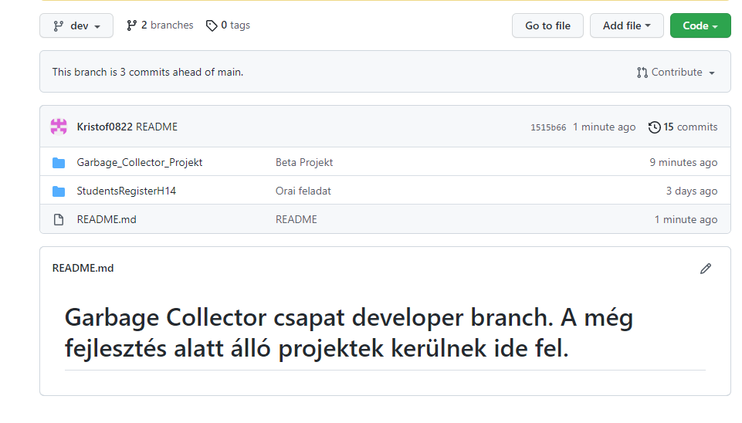
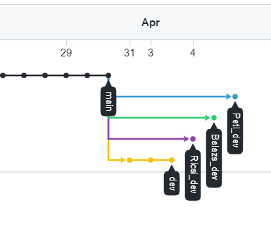
Github

Slide 5
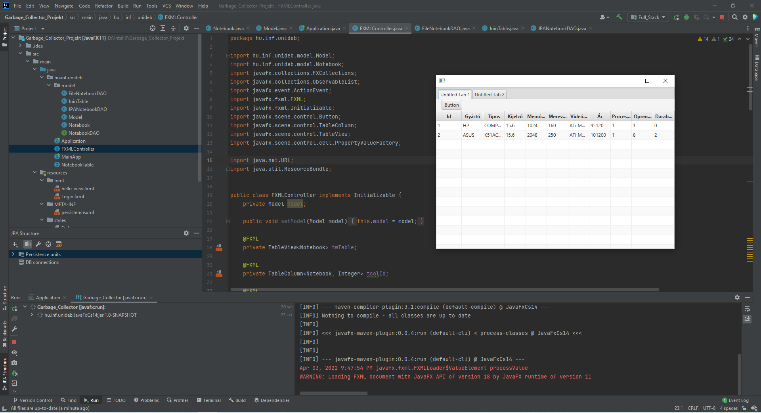
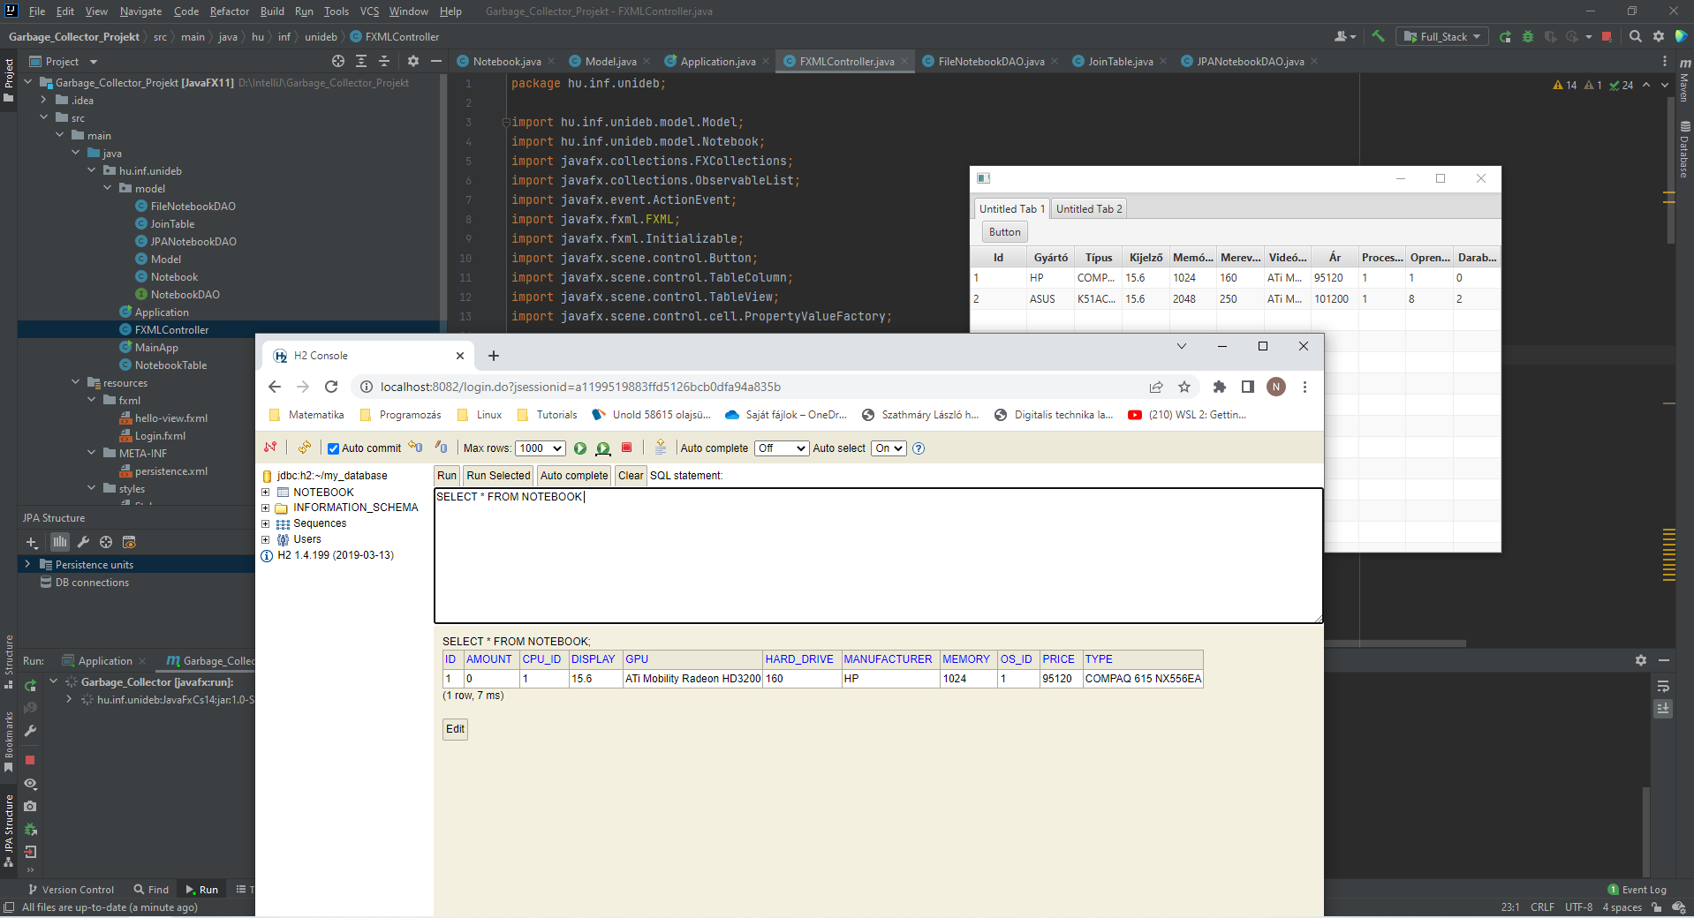
Amire jutottunk

Slide 6
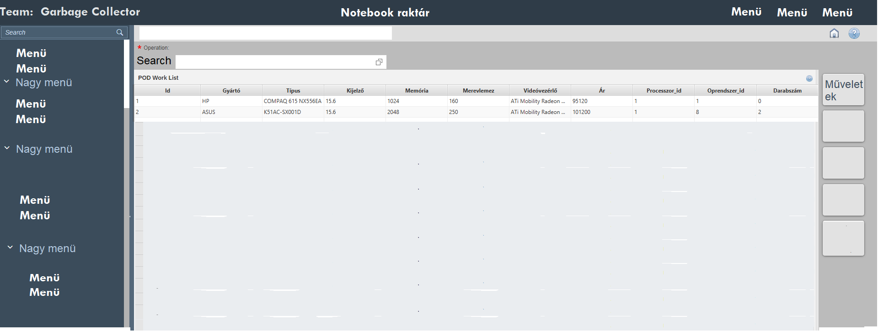
Tervek

Slide 7
Köszönjük a figyelmet! ☺

